Slide 1

Introduction aux pointeurs en langage C
Les pointeurs sont l'un des concepts les plus puissants et essentiels du langage C. Ils permettent une manipulation directe et efficace de la mémoire, offrant un contrôle précis sur les données.

Slide 2
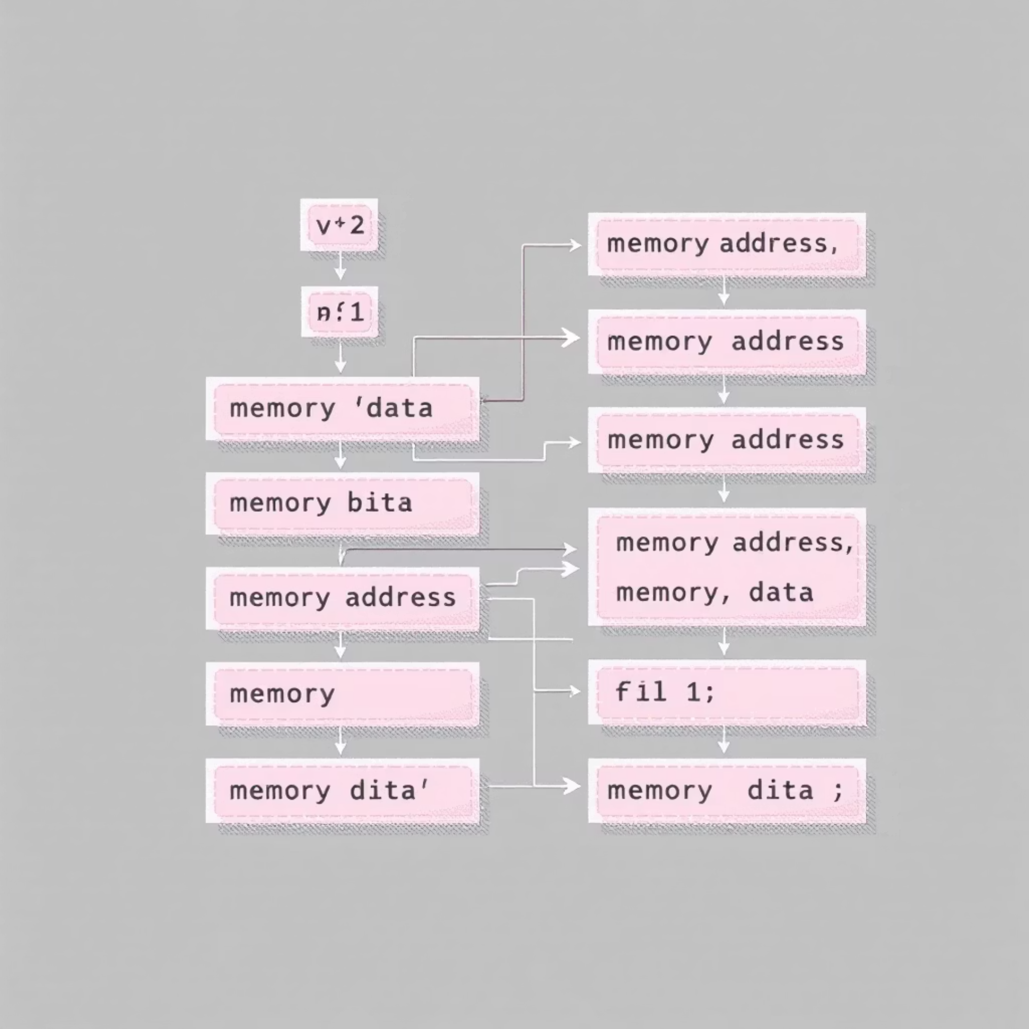
Pourquoi les pointeurs ? Comprendre la mémoire
Concept fondamental
Toute variable est stockée en mémoire à une adresse unique, comme une maison dans une rue.
Un pointeur est une variable spéciale qui contient l'adresse mémoire d'une autre variable plutôt que sa valeur directe.
Manipuler des pointeurs, c'est manipuler directement la mémoire vive de l'ordinateur.
Accès efficace
Flexibilité
Performance
Manipulation directe des données sans copie
Allocation dynamique de mémoire
Passage par référence aux fonctions

Slide 3
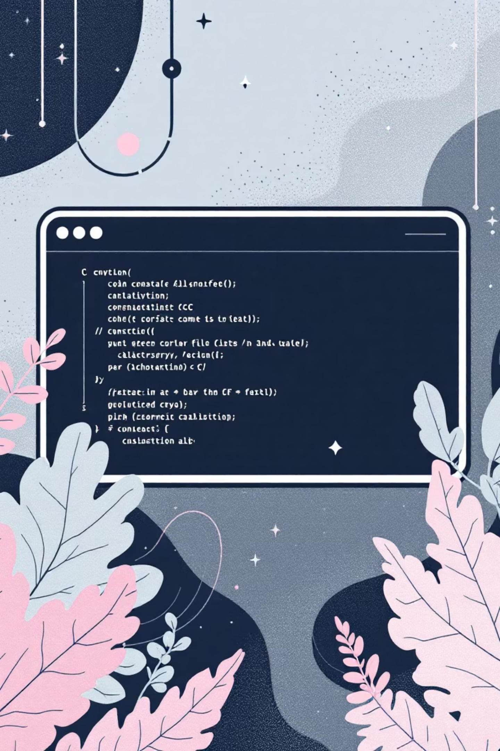
Déclaration d'un pointeur : la syntaxe clé
01
02
Syntaxe générale
Exemples pratiques
La forme de base est : type *nom_du_pointeur;
int *p; déclare un pointeur vers un entier
Le type indique quel genre de données le pointeur va référencer.
char *c; déclare un pointeur vers un caractère
float *f; déclare un pointeur vers un nombre flottant
03
Signification de l'astérisque
Le symbole * indique que la variable est un pointeur, pas une valeur directe.
Il se lit "pointeur vers" dans la déclaration.

Slide 4




Initialisation d'un pointeur : l'opérateur & (adresse)
Pour initialiser un pointeur, on lui affecte l'adresse d'une variable existante en utilisant l'opérateur & (adresse de).
Déclaration
Affectation
Utilisation
int a = 42;
int *p;
p = &a;
printf("%d", *p);
Le pointeur p contient maintenant l'adresse de a
L'opérateur * déréférence : accède à la valeur (42)
On crée une variable a et un pointeur p
Important : L'opérateur & donne l'adresse d'une variable, tandis que * permet d'accéder à la valeur stockée à cette adresse (déréférencement).

